Slide 1

Présentation du projet de fin d’études
Développement d’une application mobile de transfert des fichiers à base de serveur Web Http
Réalisé par :
ATTIA Salim
Supervisé par :
2021-2022
Notes:
Bonjour tout le monde, Avant de commencer je voudrais bien remercier les membres du jury d’avoir accepter d’être présent avec nous aujourd’hui.
Je voudrais remercier aussi mes encadreur Mr Eltaief et Mr Essafi pour leurs aides et leurs soutient, ainsi que tous ceux qui sont présents avec nous, pour me soutenir. Permettez moi de vous présenter le fruit d'un travail qui a duré 6 mois au sein de la société Chifco pour l’obtention du diplôme d’ingénieure en Téléinformatique et qui a pour thème «Développement d’une plateforme de déploiement automatisé» , Pour cela je vais suivre le plan suivant

Slide 2

SOMMAIRE
Architecture et Conception
1.0
Introduction
2.0
Présentation de la société
3.0
Cycle de vie du projet
Présentation du projet de fin d’études
3.1
Introduction des phases
3.2
Etude de besoin de l’application
Cycle de développement de l’application
4.0
Validation
5.0
Conclusion
2k21
6.0
PFE
Notes:
Notre plan de présentation s’articule au tour de 8 parties , je vais tout d’abord commencer par une présentation de la société d’accueil . Par la suite faire une introduction générale, puis une étude de l’existant, ensuite une étude préalable de notre projet de fin d’étude suivi par l’analyse et spécification des besoins, puis étayer l’architecture et la conception de la solution développée. Après passons par la réalisation et enfin je vais clôturer ma présentation par une conclusion générale et dégagé quelques perspectives.

Slide 3
Introduction
1.0
Notes:
On commence par mentionné le premier partie : Société d’accueil

Slide 4
1.0 Introduction:
Nous avons préparé un projet qui consiste à concevoir et développer une application Android mobile pour transférer des fichiers avec le langage java sur Android Studio.
Présentation du projet de fin d’études
2k21
PFE
Notes:
Mon stage de fin d’étude a été déroulé au sein de la société Chifco qui est une startup tunisienne spécialisée dans l’Internet des Objets (IoT) et le Machine to Machine (M2M), le Big Data et la Business Intelligence. Fondé en août 2011, CHIFCO est basée à Sousse, Tunis et Paris.
Chifco possède une présence internationale au Maghreb, Royaume-Uni, Afrique du Sud, France et aux Etats-Unis.

Slide 5
Présentation de la société
2.0
Notes:
Après cette petite présentation de la société, on commence avec le partie suivant qui est : Introduction.

Slide 6

2.0 Présentation de la société:
Société Tunisienne
Création : 2016
Secteurs d’activités :
Internet des Objets (IoT),
App mobile
E-commerce
le Consulting et le Digital.
Présentation du projet de fin d’études
2k21
PFE
Notes:
De nombreuses entreprises s’efforcent de simplifier le déploiement de leurs applications tout en garantissant la stabilité des opérations et en vérifiant que les objectifs en matière de réactivité de ces dernières sont atteints.
Pour les entreprises, l’application est reine. La différenciation commerciale et la valeur métier dérivent des modifications apportées aux applications. Il est impératif donc de mettre en œuvre autant de changements métiers que possible tout en maintenant des niveaux élevés en termes de qualité, de stabilité et de fonctionnalité.
Or, les processus de déploiement manuels des applications sont incapables de répondre à ces exigences cruciales.
Donc l’entreprise a de plus en plus besoin de s'adopter la notion d’automatisation de déploiement. Cette dernière est considéré comme étant une étape obligatoire et non facultative et s'impose comme un facteur important.

Slide 7
3.0
Cycle de vie de projet
Notes:
Après cette introduction générale on va entamer l’étude de l’existant qui consiste à citer le processus actuel employé au sein de la société , identifier les problèmes et présenter la solution envisagée.

Slide 8

3.0 Cycle de vie de projet
Dans notre Projet on a les 5 phases suivantes:
Conception Fonctionnelle
Design des interfaces d’utilisateur
Conception de l’architecture
Codage
Test
Présentation du projet de fin d’études
Model de spirale:
Le modèle en spirale décrit le cycle de développement d’un logiciel au moyen de spirales, qui sont répétées jusqu’à ce que le produit fini puisse être livré.
2k21
PFE
Notes:
Bien que la société dispose déjà d’une chaîne pour la gestion de ses projets, mais cette dernière reste insuﬃsante par rapport à leurs besoins.
Le processus actuel employé représente des problématiques qui se résument dans les points suivants :
❖ Problème de « single point of failure », c’est-à-dire si le répertoire central est endommagé, alors uniquement les données enregistrées dans le dernier backup sont récupérables.
❖ Problème de performance car toutes les opérations effectuées doivent passer par le réseau.
❖ Les tâches Jenkins sont lancées manuellement par les membres d’équipe de projet au lieu d’être automatisés.
❖ Le déploiement se base sur un script Shell qui exécute des commandes sur l’environnement cible.
Ce script présente plusieurs désavantages :
✓ Difficile à tester et maintenir.
✓ Ne supporte pas des stratégies de déploiement sans indisponibilité.
✓ Impossibilité de gérer les informations sensitives sans divulgation.

Slide 9
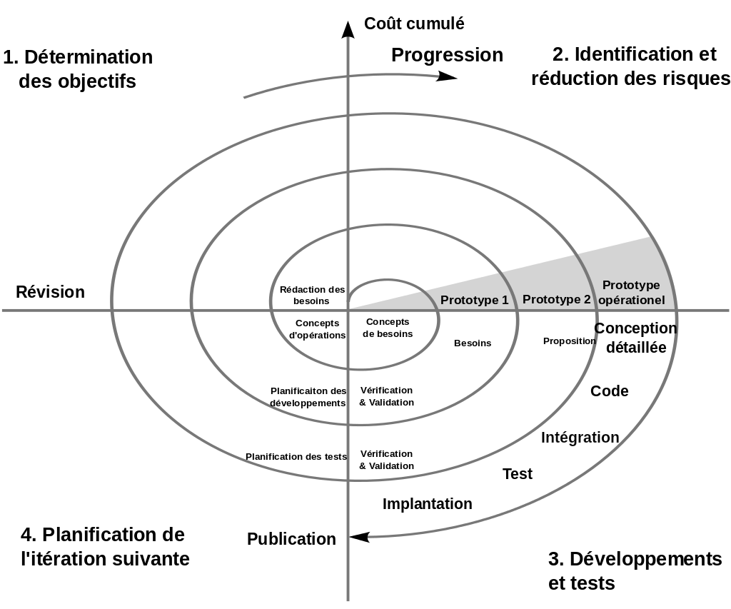
objectif et décision alternative : les objectifs sont déterminés conjointement avec le client
développement et test : les prototypes sont encore plus étendus et des fonctionnalités sont ajoutées.
analyse et évaluation des risques : les risques potentiels sont identifiés et évalués.
planification du cycle suivant : le cycle à venir est planifié à la fin de chaque cycle
Présentation du projet de fin d’études
2k21
PFE
Notes:
Pour gérer le cycle de vie de ses applications avant leur déploiement, Chifco disposait d’une chaîne basée sur un ensemble d’outils :
❖ Gestion de versions "SVN"
❖ Serveur d’intégration continue "Jenkins" qui joue un rôle orchestrateur entre les autres outils à travers des tâches (une tâche est une manière d’effectuer des actions sur un projet).

Slide 10
3.1
Introduction des phases
Notes:
Dans cette partie je vais effectuer une étude préalable dans laquelle nous faisons tout d’abord une étude comparative afin de choisir les meilleurs outils répondant aux exigences de la solution dégagée dans l’étude précédente. Et on finir avec une synthèse contenant l’ensemble des choix technologiques effectués suite a l’étude comparative.

Slide 11
3.1.1 Conception Fonctionnelle
Nous avons utilisé pour la partie conception fonctionnelle le langage UML (Unified Modeling Language) est un langage de modélisation unifié permet de modéliser une application logicielle d'une façon standard dans le cadre de conception orienté objet.
Présentation du projet de fin d’études
2k19
PFE
Notes:
En premier lieu, comme outil de versionning, nous avons opté pour l’outil Git, qui est grâce à son architecture décentralisée ainsi que la protection assurée par ce dernier en cas de panne ou de perte du dépôt principal répond au mieux aux nouvelles attentes de Chifco.
Comme outil de gestion de code source, l’outil GitLab est open source, de plus gratuit pour la version communauté. Cette raison nous a poussé de le choisir sans hésitation. D’autre part, son intégration des fonctionnalités d’intégration continue et suivi des problèmes permettra dans le futur d’abandonner l’utilisation des outils à part.
Comme outil d’orchestration Jenkins est l’outil le plus adapté pour notre cas, il est populaire et bénéficie d’une vaste communauté qui délivrent des plug-ins ouvrant un large champ de possibilité, contrairement à Travis CI, sans oublier son aspect open source et licence gratuit qui lui donne un pas d’avance par rapport à CircleCI.
Comme outil d’automatisation le choix a été fixé sur l’outil Ansible vue que l’avantage que présente ce dernier par rapport aux autres outils de gestion de configuration est son aspect sans agent, c’est-à-dire, il n’a pas besoin d’une configuration a priori pour contrôler une machine. De même, sa communauté est plus grande, et chaque mois de nouvelles options sont ajoutées.
Donc, Ansible reste le plus adapté et facile à mettre en œuvre en comparaison avec Chef et Puppet.
Comme outil de virtualisation le choix a été sur Docker vu ses points forts qui se résument dont : sa légèreté, sa portabilité et l’isolation qu’il offre.
Comme outil d’orchestration le choix a été fixé sur Kubernetes qui est techniquement plus supérieur que Docker Swarm. De meilleures dispositions de vérification de l'état de santé (Health check) au niveau du pod, une meilleure planification et mise à l'échelle des conteneurs, des espaces de noms avec des contrôles d'accès basés sur les rôles et des stratégies réseaux pour contrôler le trafic entrant et sortant entre les services lui confèrent un avantage.

Slide 12
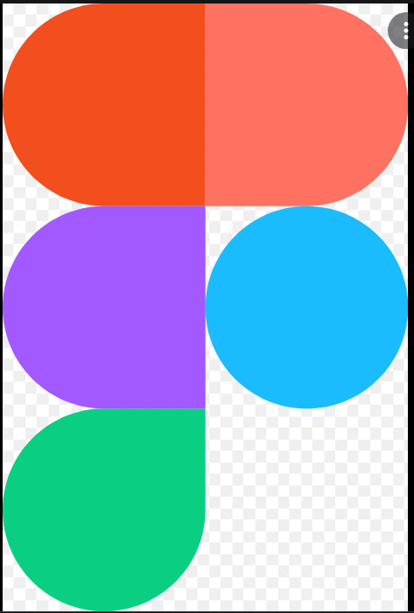
3.1.2 Design de l’interface utlisateur
Nous avons utilisé pour la partie design « Figma.com»
est un éditeur de graphiques .
Présentation du projet de fin d’études
2k19
PFE
Notes:
À l’issu de l’étude comparative, nous avons défini notre choix technologique parmi les outils énoncés, mais nous allons récapituler.
Comme serveur de gestion de version nous avons opté pour Git, pour le gestionnaire de code source notre choix s’est porté sur GitLab, pour la gestion de configuration le choix a été fixé sur Ansible et comme serveur d’intégration continue c'est Jenkins. Pour la technologie de virtualisation, nous avons choisi la solution Docker et enfin nous finissons la synthèse des choix par mentionner Kubernetes comme étant un outil d’orchestration des conteneurs.
La figure suivante montre la disposition de l’ensemble des outils mentionnées précédemment au sein de notre système et l’interaction entre ses derniers.

Slide 13
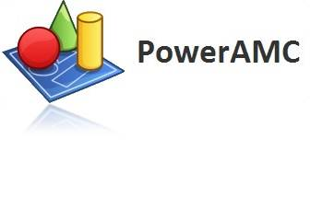
3.1.3 Conception de l’architecture
MCD : Le MCD (Modèle Conceptuel des Données)est une représentation graphique de haut niveau qui permet facilement et simplement de comprendre comment les différents éléments sont liés entre eux à l’aide de diagrammes codifiés .

Slide 14




3.1.4 Codage
Technologies utilisées dans l'application:
Android SDK
Android Studio
Git
SourceTree

Slide 15
3.1.5 Test
C’est le test et la validation des fonctionnalités liées des différentes cas d’utlisation

Slide 16
3.2
Etude de besoin de l’application
Notes:
Après une étude préalable de notre système nous passons a l’analyse et spécification des besoins de ce dernier.

Slide 17
3.2 Etude de besoin de l’application
Pour le démarrage de cycle de vie de projet on a appétit de l’étude de besoin, cette dernière a trois parties suivantes :
Diagramme de cas d’utlisation globale
Diagramme de MCD globale
Architecture de l’application Android

Slide 18
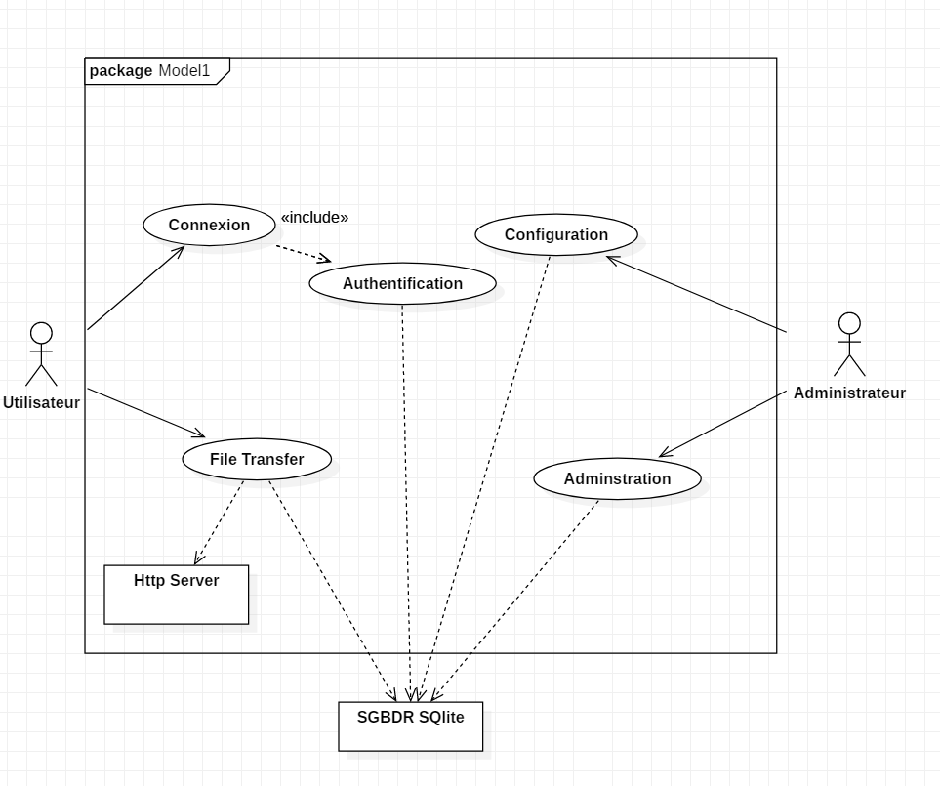
3.2.1 Diagramme de cas d’utlisation globale:
Présentation du projet de fin d’études
2k19
PFE
Notes:
Pour notre système, nous avons identiﬁer 3 acteurs.
Chef de projet : c’est un utilisateur qui peut modifier le code source pour un objectif donné (ajout d’une fonctionnalité, correction d’erreur, etc.) en plus il suit les correctifs et réalise des fonctionnalités afin d’assurer l’intégration et la livraison du projet.
Client : c’est l’utilisateur ﬁnal, il devra disposer d’une URL de production qui lui permet d’accéder à l’application.
SysAdmin : c’est un utilisateur qui peut configurer les environnements d’un projet d’une manière manuelle ou automatique.
Notre système inclut aussi certains composants comme étant des acteurs :
Jenkins : c’est un outil d’intégration continu Open Source, Il permet de tester et de rapporter les changements effectués sur une large base de code en temps réel.
Ansible : c’est un moteur d’automatisation qui automatise le provisionnement logiciel, la gestion de configuration et le déploiement applicatif.

Slide 19
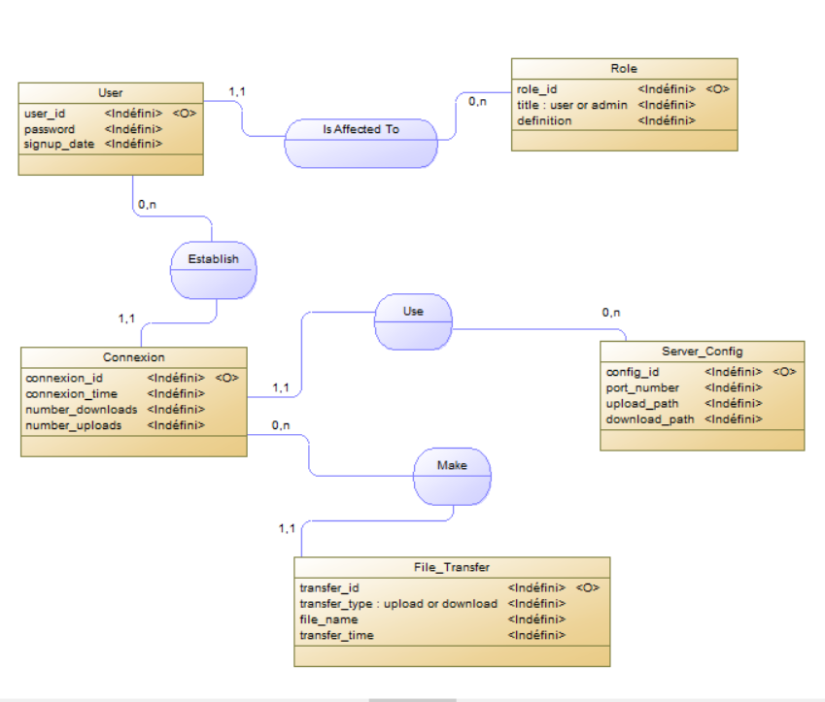
3.2.2 Diagramme MCD globale :
Présentation du projet de fin d’études
2k19
PFE
Notes:
Un recensement a permis de dévoiler les besoins suivants :
Le système permet au chef de projet de gérer le code source sur un serveur de dépôt de code.
Le système permet au chef de projet de créer un script pipeline.
Notification de résultat d’une tâche Jenkins.
Possibilité de déployer les applications n’importe quand.
Automatiser le déclenchement de déploiement des applications suite à un choix effectué de la part de client à travers une plateforme web.
Le système permet au client d’accéder à l’application via une URL de production.
Le system permet au chef de projet de savoir l’état des diﬀérentes applications existantes sur le cluster (container creating, running, pending, etc.).

Slide 20
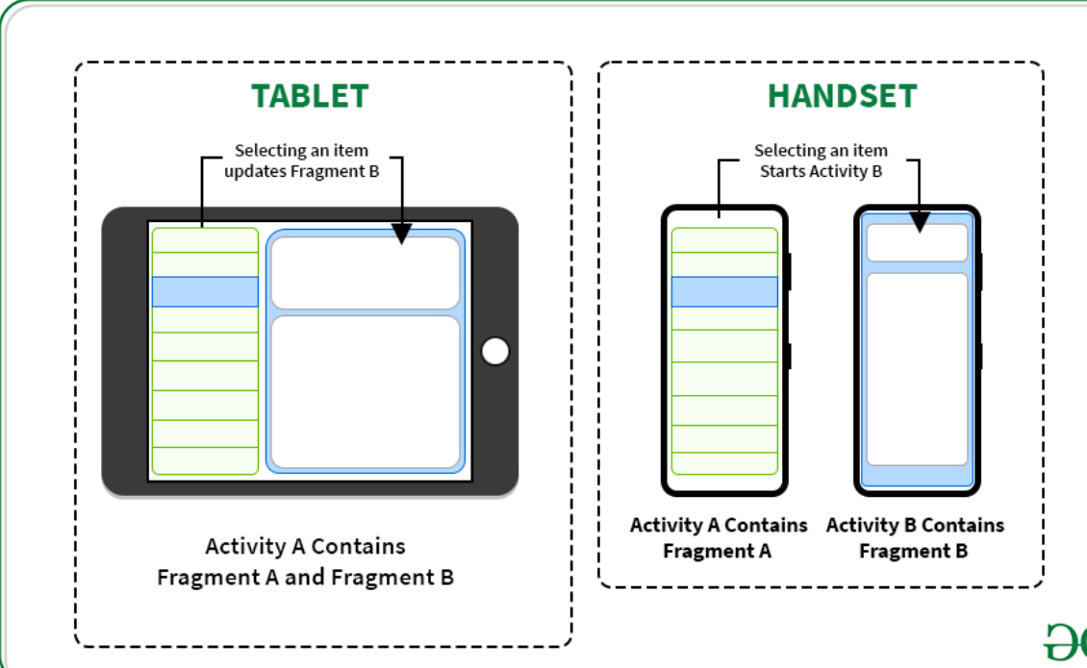
3.2.3 Architecture d’une application Android:
Dans notre application Andoird nous avons utilisée les activités et les fragment .
Activité: une activité représente en gros ce que l'on voit à l'écran, elle est généralement composée d'une classe, et d'un layout xml.
Fragment: Fragment est une partie d'une activité, qui contribue à sa propre INTERFACE utilisateur pour cette activité.
Présentation du projet de fin d’études
2k19
PFE
Notes:
De plus des besoins fonctionnels déjà cités, notre système doit respecter un nombre de critères donnant une meilleure qualité de la solution obtenue. Parmi ces critères nous citons :
Performance : le temps de réponse du système (les différents outils) doit être minimal.
Extensibilité : le système doit pouvoir supporter l’évolution et l’extensibilité de ses composants, nous pouvons ainsi ajouter autant de nœud à notre Cluster Kubernetes que notre besoin l’exige.
Convivialité : les interfaces de la plateforme à développer ainsi que des outils à employer doivent être intuitives et faciles à comprendre, et permettre aux utilisateurs de réaliser leurs objectifs sans ambigüité.

Slide 21
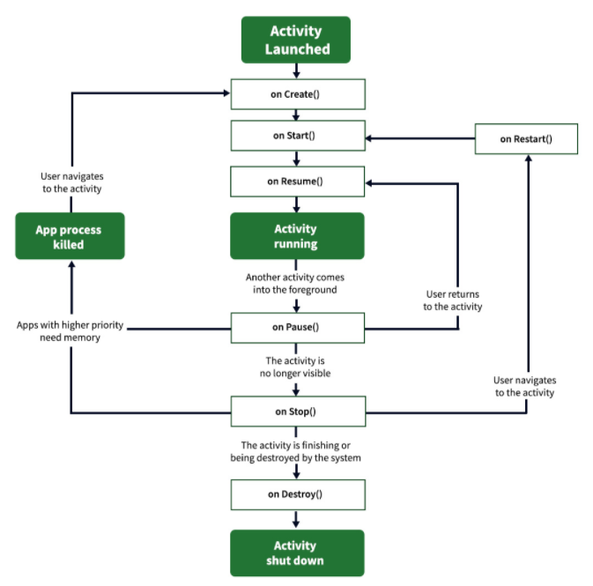
Cycle de vie de l’activité

Slide 22
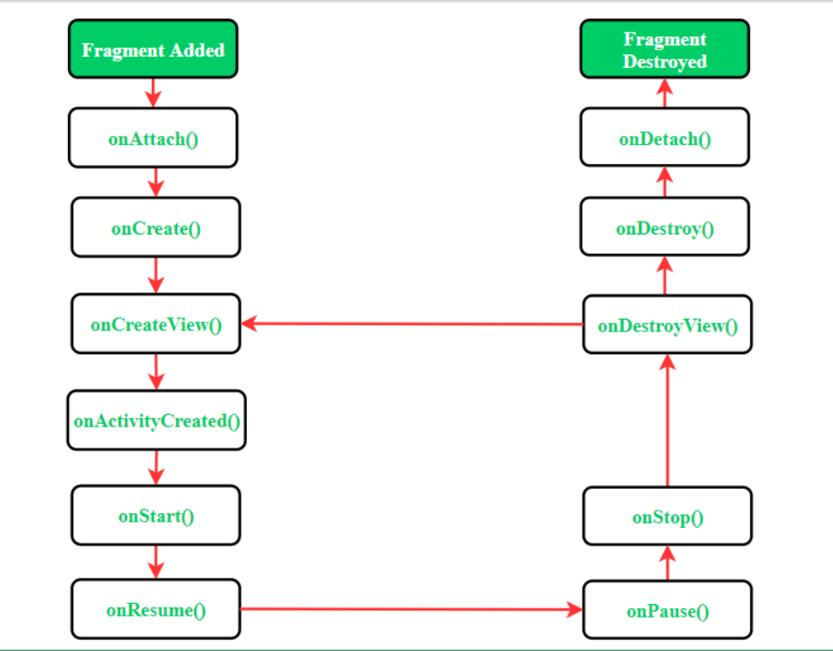
Cycle de vie de Fragment

Slide 23
4.0
Cycle de développement de l’application
Notes:
Dans cette partie, je vais citer l’architecture générale de notre système accompagné de la vue statique de ce dernier , nous passons, par la suite, à la description dynamique de notre projet en présentant le diagramme d’activité relative a un volet donnée.

Slide 24
4.0 Cycle de développement de l’application:
Pour la réalisation de cycle de vie de projet de l’application on passe par 4 activités principales, chaque Activité passe par les 5 phases de cycle de vie de projet .
Les 4 activités principales sont les suivantes :
Activité Connexion
Activité Configuration
Activité File Transfer
Activité Administration

Slide 25
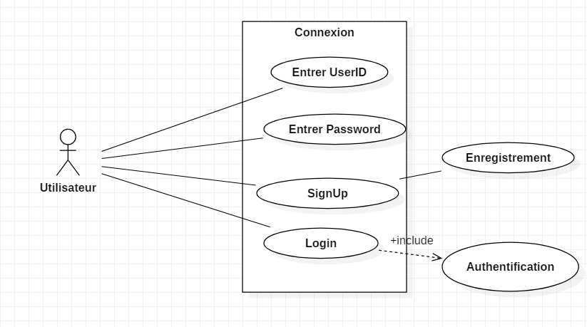
Activité Connexion
Conception Fonctionnelle:
Dans la 1er phase Conception fonctionnelle on a le diagramme de cas d’utlisation qui comporte les cas d’utilisation dans l’activité Connexion .
Présentation du projet de fin d’études
Diagramme cas d’ utilisation
2k19
PFE
Notes:
En premier lieu je vais mentionnée l’architecture générale nécessaire de notre projet qui répond aux exigences spéciﬁques de l’entreprise hôte. Cette dernière est basée sur des conteneurs. En eﬀet, chaque serveur est hébergé dans un conteneur qui lui est consacré.

Slide 26
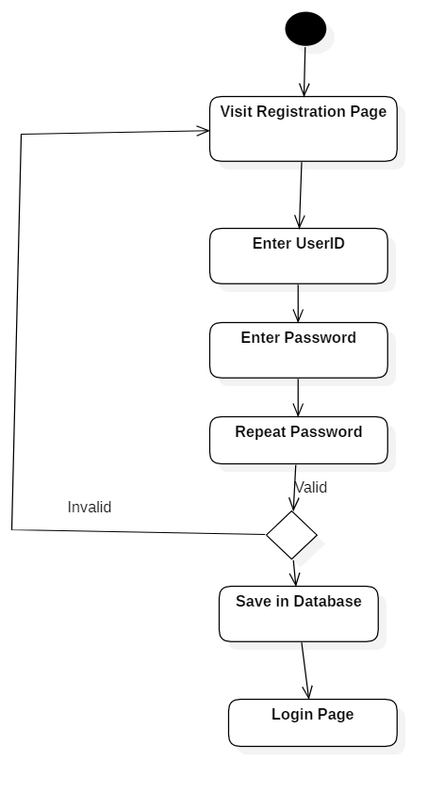
Uml pour la page SignUp
Présentation du projet de fin d’études
2k19
PFE
Notes:
Par la suite le diagramme de déploiement qui décrit la disposition physique de chaque entité préalablement identiﬁée dans le schéma explicatif de l’architecture, il décrit aussi, les protocoles de connexions entre ces diﬀérentes composantes.

Slide 27
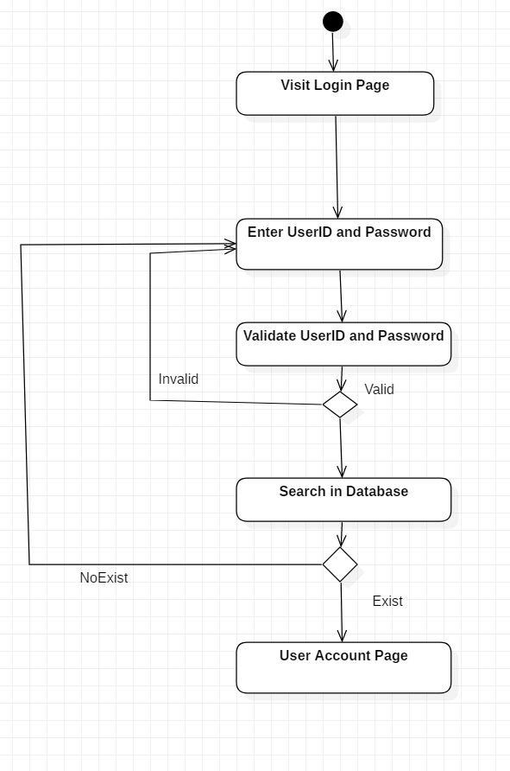
Uml pour la page Connexion:
Présentation du projet de fin d’études
2k21
PFE
Notes:
Pour mieux comprendre l’interaction entre les différents composants de l’architecture, nous présentons une vue dynamique de notre système.
Le diagramme d’activité illustré dans ce diapo, explique le fonctionnement et l’interaction entre les diﬀérentes composants impliqués dans le volet « Intégrer ».

Slide 28
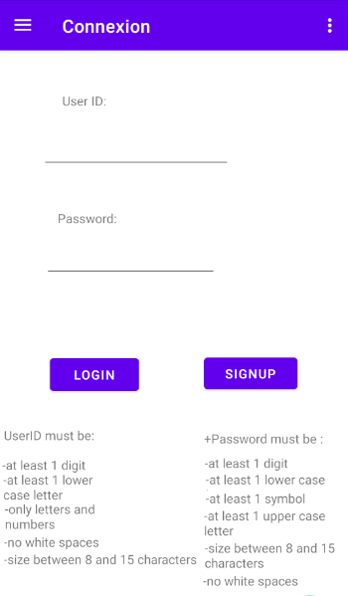
Design

Slide 29
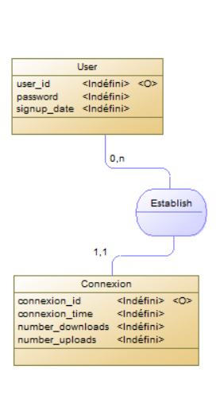
Conception de l’architecture
On a utlisé le diagramme MCD qui contient la Table Connexion : Enregistrer les connexions d’un utilisateur dans la basedonnée, chaque utilisateur faire la connexion est enregistré dans la table de connexion. Cette table contient les champs : Connexion_id, Connexion_time, number_downloads et number_uploads.

Slide 30
Codage
Les classes utlisées dans l’activités Connexion :
Package db :
Classe Connexion
Classe User
Package Connexion:
ConnexionFragment

Slide 31
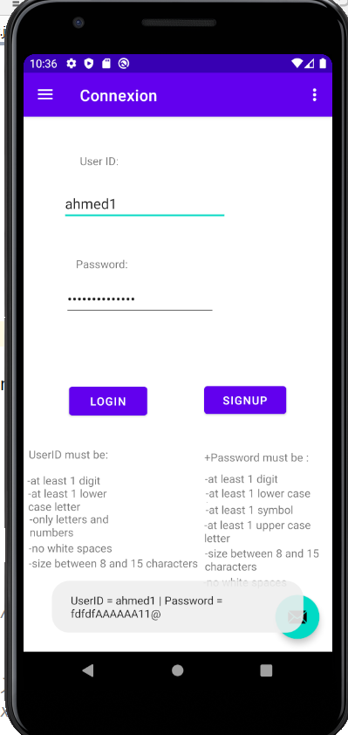
Test

Slide 32
Activité Configuration:
Conception Fonctionnelle:

Slide 33
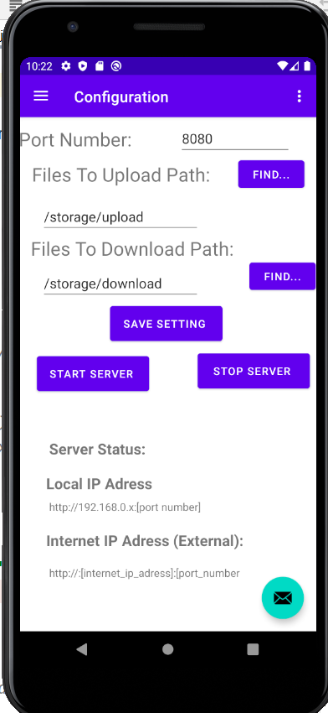
Design:

Slide 34
Conception de l’architecture

Slide 35
Codage :
Les classes utlisées dans l’activités Configuration:
Package db :
Classe Configuration
Classe DatabaseHelper
Package Configuration:
ConfigurationFragment
Package myapplication:
Classe HttpServer
Classe MainActivity

Slide 36
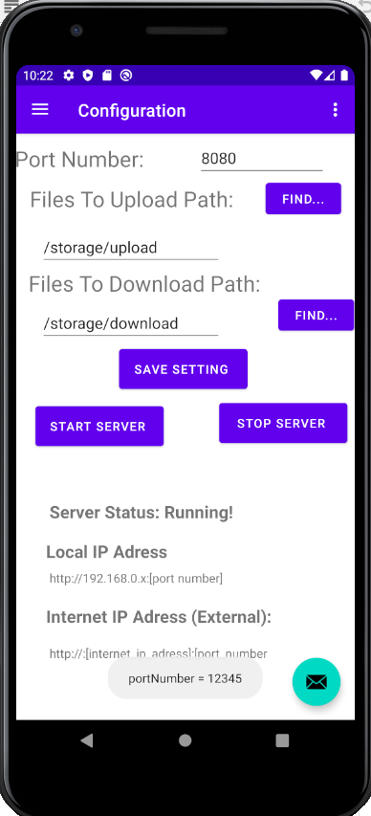
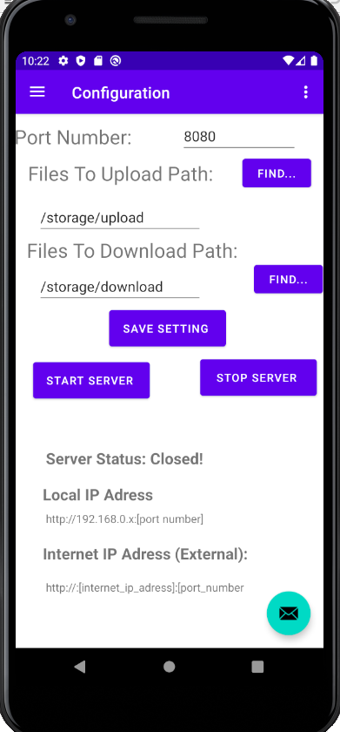
Test:

Slide 37
5.0
Validation
Notes:
Dans cette partie je vais vous présenter a travers une vidéo démonstrative l’utilisation de notre plateforme web, mais avant ça je dois mentionner l’environnement de déploiement employé afin de réaliser notre projet.

Slide 38
Validation
Présentation du projet de fin d’études
2k21
PFE
Notes:
Comme environnement logiciel nous avons employé :
Comme framework nous avons employé:
Comme langages de programmation nous avons employé:
Comme outils mis en place nous avons employé:

Slide 39
6.0
Conclusion
Notes:
En finir notre présentation par la dernière partie qui est conclusion et perspectives,

Slide 40
6.0 Conclusion:
Objectif atteint
Nouvelle connaissance
Travail en équipe
Organiser le travail
Présentation du projet de fin d’études
Vie d’entreprise
Se familiariser avec la vie professionnelle
2k21
PFE
Notes:
Tout au long de ce projet, nous avons eu l’occasion de mettre en œuvre nos connaissances acquises durant notre formation d’ingénierie et de découvrir des nouvelles technologies qui nous ont permis d’améliorer nos savoir-faire en termes de déploiement des applications qui constitue un axe important du mouvement DevOps ainsi que le développement des applications web.

Slide 41


